Slide 1
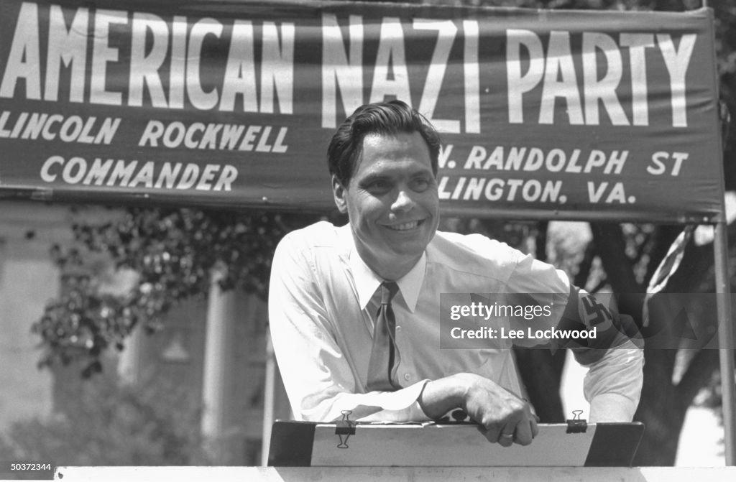
Amerikaniseringen af fascismen

Slide 2
Dagens plan:
Den fascistiske ”genfødsel” efter 2.verdenskrig (lektie)
George Lincoln Rockwell og American Nazi Party
Amerikaniseringen af fascismen (gruppearbejde)
PAUSE
4. Amerikaniseringen af fascismen (opsamling)

Slide 3
Den fascistiske genfødsel efter 2.verdenskrig
Til trods for nederlaget til Nazityskland og det fascistiske Italien i 2.verdenskrig, hvorfor blev klimaet for det ekstreme højre alligevel mere mildt i 1950’erne end det havde været før?
2. Hvilke samfundstendenser i USA i 1960’erne gav fornyet næring til utilfredsheden på den ekstreme højrefløj?

Slide 4
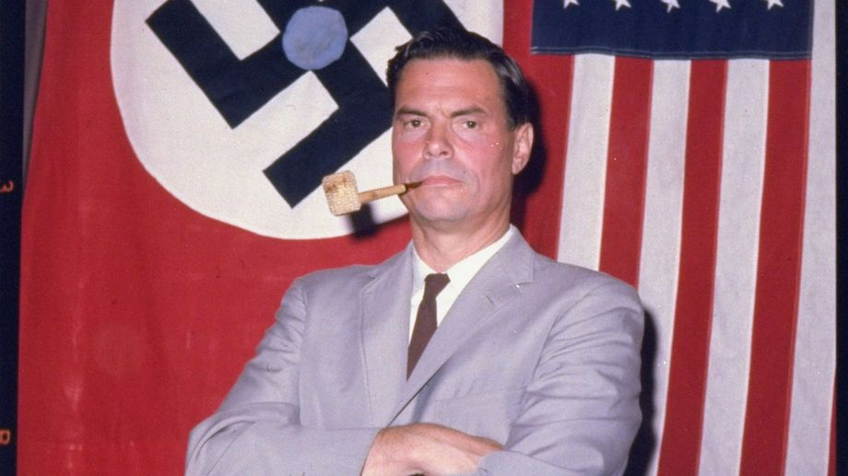
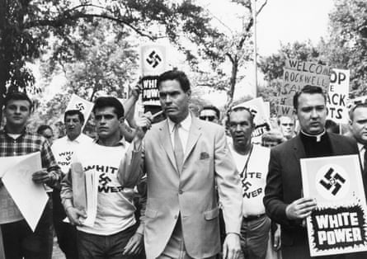
George Lincoln Rockwell og American Nazi Party

Slide 5

Amerikaniseringen af fascismen
George Lincoln Rockwell lagde grundstenene til en amerikanisering af fascismen. Amerikaniseringen bestod af tre ændringer:
Introducering af ideen om ”White Power”
En alliance med amerikansk protestantisme gennem Christian Identity
Benægtelse af Holocaust

Slide 6
Grupper til gruppearbejde med amerikaniseringen af fascismen
”White Power”: Cecilie, Mads-Emil, Amiliah, Jonas, Maria, Rasmus, Savannah
Christian Identity: Alma, Marius, Filippa, Anna, Mikkel, Marcus, Noah
Holocaust-benægtelse: August, Magnus, Sarah, Maia, Sara, Frederikke, Jeppe
National States Right Party (NSRP): William, Mads L., Laura, Alfred, Isabella, Johannes, Mads Vind.

